Slide 1
مُفردات درس (من أنا)

Slide 2
أروي الشّجرَ.
أروي

Slide 3
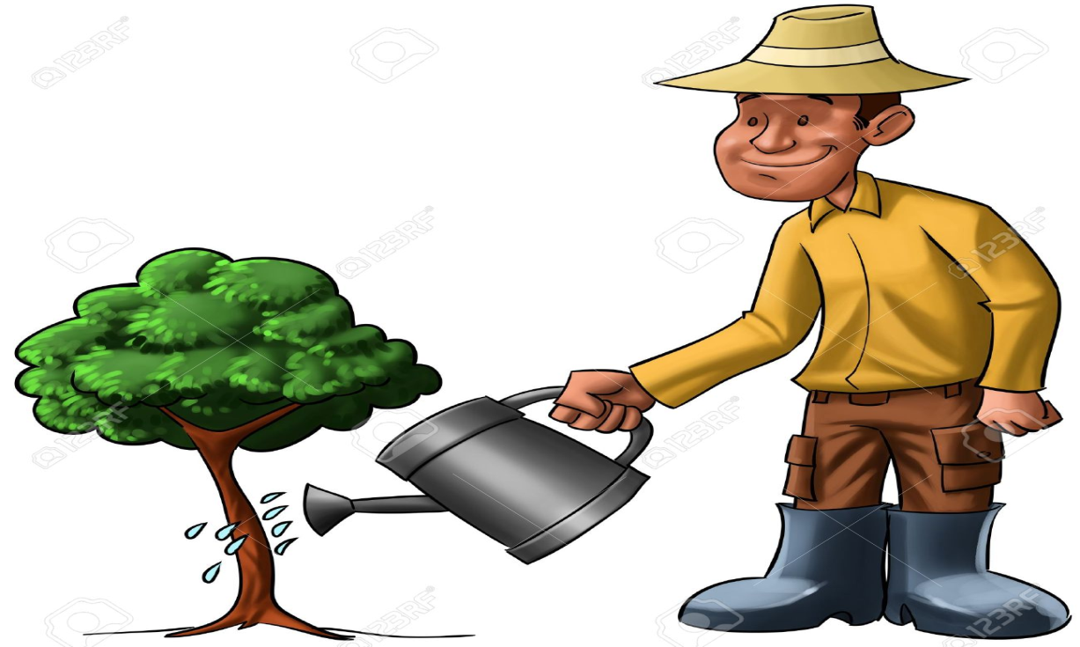
أروي: أسقي

Slide 4
أجابَ الأطفالُ
أجابَ

Slide 5
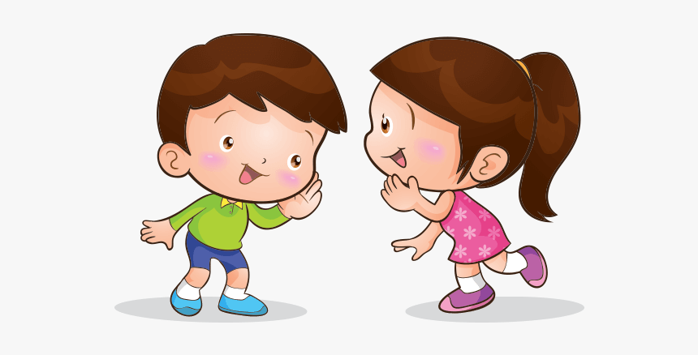
أجابَ: ردَّ

Slide 6
بي تُبصِرونَ.
تُبصرونَ

Slide 7
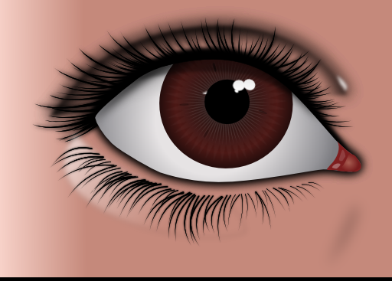
تُبصِرونَ: تَرونَ

Slide 8
هيّا بِنا نضع كلَّ كلمةٍ مِن الكلماتِ السّابقة في جملةٍ مفيدةٍ.

